Slide 1
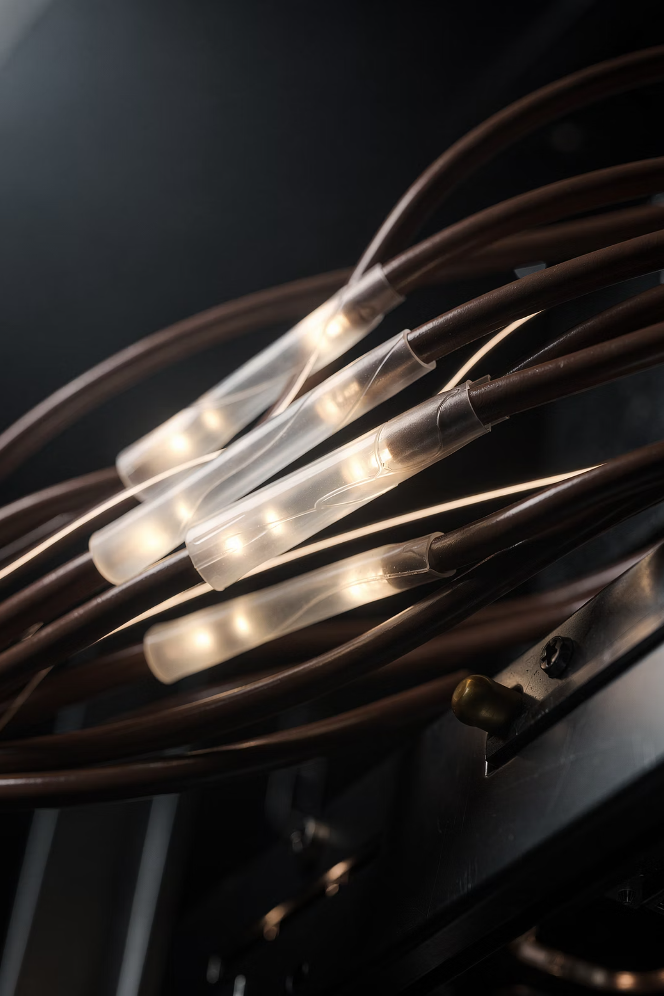

Электр тогы. Электр тогы көздері. Электр тогының пайда болу шарттары
8-СЫНЫП ФИЗИКА
8.4.2.1
Бүгінгі сабақта біз электр тогының табиғатын, оның пайда болу шарттарын және көздерін зерттейміз. Сіздер электр құбылыстарының негізгі қағидаларын меңгеріп, күнделікті өмірде электр қауіпсіздігін қалай сақтау керектігін үйренесіздер.

Slide 2
Сабақтың оқу мақсаттары мен құндылықтары
Оқу мақсаты
Сабақ мақсаттары
Құндылықтар
8.4.2.1 – электр тогы ұғымын және электр тогының пайда болу шарттарын түсіндіру
Электр тогының анықтамасын айту
Заң және тәртіп
Токтың пайда болу 3 шартын дәлелмен түсіндіру
«Тәртіпке бағынған – озар» – апта дәйексөзі
Ток көздерінің қызметін өмірмен байланыстыру
Жауапкершілік, қауіпсіздік мәдениеті, еңбекқорлық, өзара құрмет – электрик мамандығында өте маңызды қасиеттер.
Қауіпсіз шешімдер ұсыну
Қарапайым есептер шығару

Slide 3
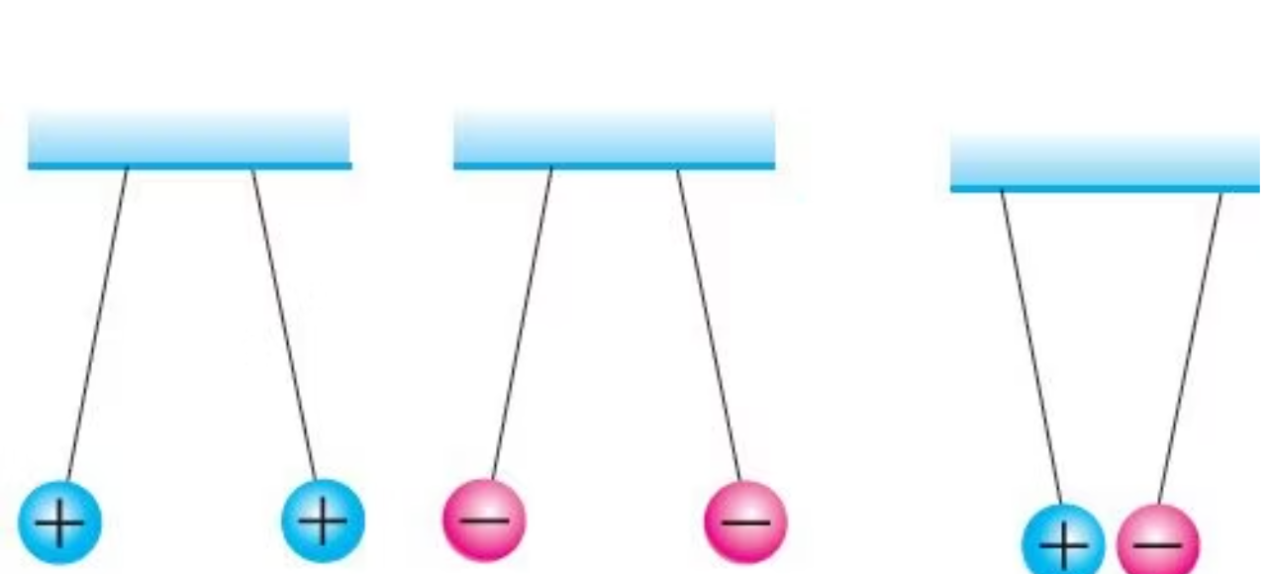
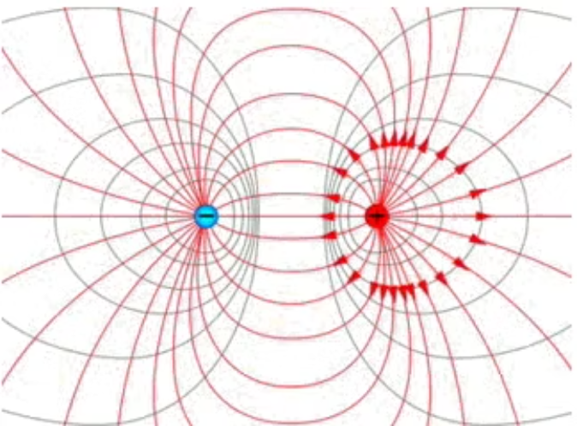

Электр құбылыстарының негізі: электр зарядтары
Барлық электр құбылыстары электр зарядтарымен байланысты
Электр зарядтары екі түрлі болады:
Оң заряд (+) – протондарда кездеседі
Теріс заряд (–) – электрондарда кездеседі
Зарядтар бір-біріне әсер етеді:
Әртүрлі зарядтар тартылады
Бірдей зарядтар тебіледі
Электр өрісі – көзге көрінбейтін күш
Зарядтар бір-біріне тимей-ақ әсер ете алады. Бұл электр өрісі арқылы жүзеге асады. Электр өрісі – зарядталған денелердің айналасындағы материяның ерекше формасы, ол электр күшін береді.

Slide 4
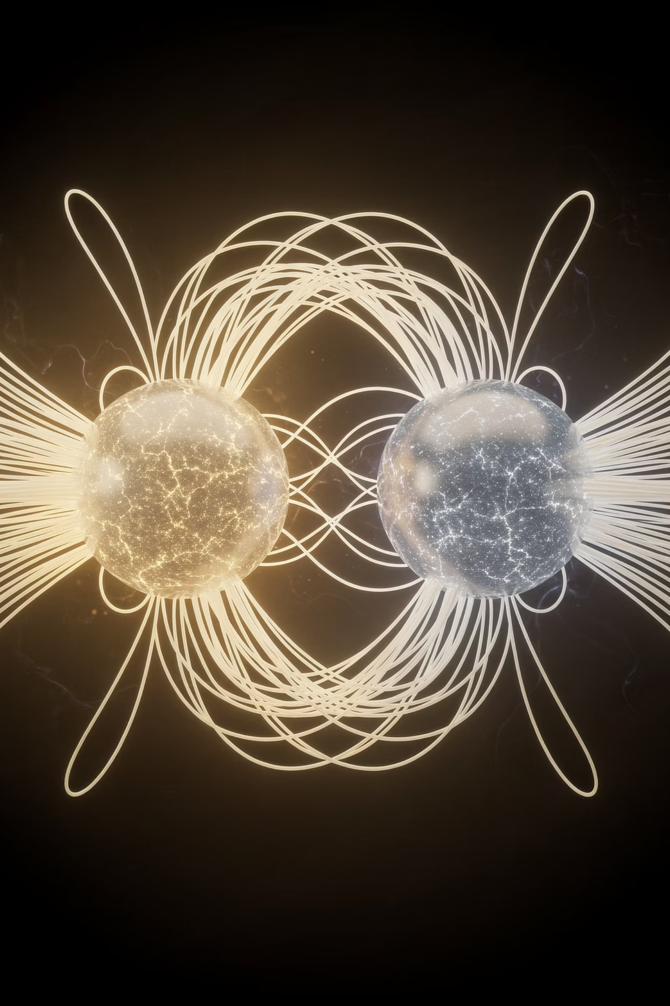



Электр өрісінің қызметі
Заряд электр өрісіне түседі
Өріс зарядқа күш түсіреді
Күш әсер етеді
Заряд белгілі бір бағытта қозғала бастайды
Зарядтар қозғалады
Бағытталған қозғалыс пайда болады
Электр өрісінің болуы – зарядтардың қозғалысының негізгі шарты

Slide 5
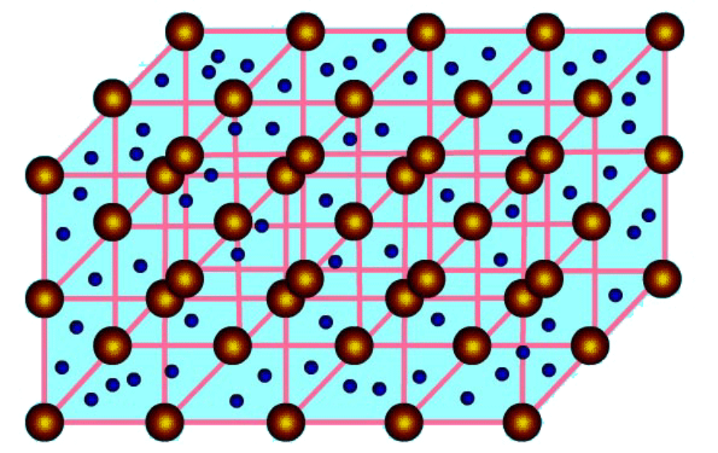
Электр тогы: зарядтардың ұйымдасқан қозғалысы
Хаотикалық қозғалыс
Бағытталған қозғалыс
Заттарда зарядтар әрдайым болады. Мысалы, металл өткізгіште еркін электрондар бар. Бірақ олар өздігінен ретсіз, хаотикалық қозғалады – әр бағытқа.
Ток пайда болу үшін зарядтардың қозғалысы ретті және бір бағытта болуы керек.
Электр тогы – зарядталған бөлшектердің бағытталған қозғалысы.
Әр электрон өз бетінше жүргенде – бұл ток емес.
Металдарда
Ерітінділерде
Газдарда
Электрондар қозғалады
Иондар қозғалады
Иондар мен электрондар қозғалады

Slide 6
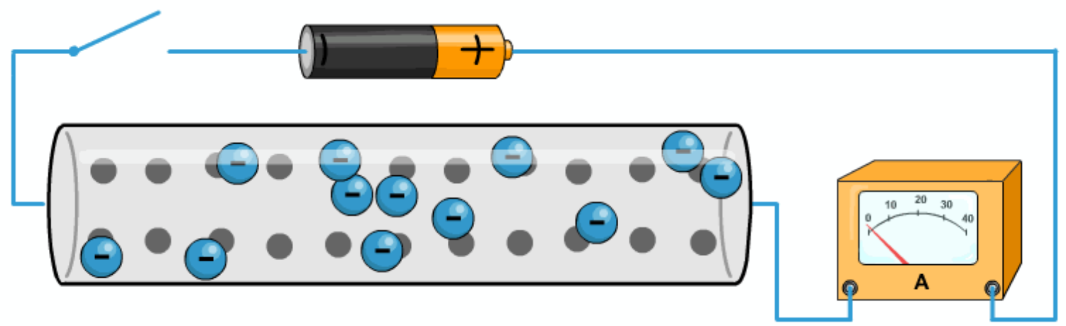
Зарядтарды қалай бағыттауға болады?
Негізгі сұрақ
Зарядтарды бір бағытта қозғалуға қалай мәжбүрлеуге болады?
Бұл үшін ерекше жағдайлар қажет.
Электр өрісі – басты шарт
Бір бағытта қозғалыс
Электр тогы пайда болады
Электр өрісін тудырғанда, ол зарядтарға күшпен әсер ете бастайды.
Өрістің әсерінен зарядтар бір бағытта қозғала бастайды.
Міне, осылайша өткізгіште электр тогы жүре бастайды.

Slide 7
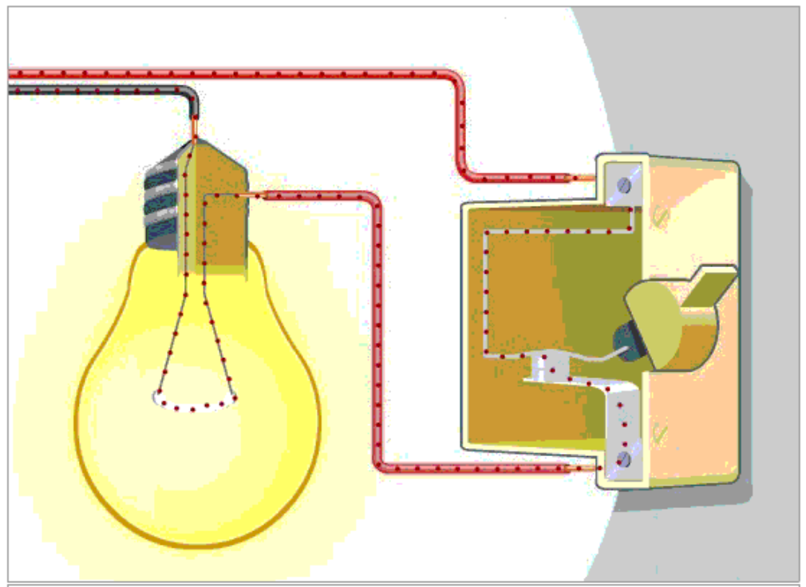

Токтың бағыты: шарт және шындық
Электрондардың нақты қозғалысы
Шартты ток бағыты
Тарихи келісім бойынша ток бағыты оң полюстен теріс полюске қарай деп есептеледі.
Бұл электр тогының шартты бағыты деп аталады.
Металдарда заряд тасымалдаушылар – электрондар, олар теріс зарядқа ие.
Сондықтан шын мәнінде электрондар теріс полюстен оң полюске қарай қозғалады.
Маңызды!
Барлық сызбаларда және ережелерде шартты ток бағытын қолданамыз: «+» → «–»

Slide 8
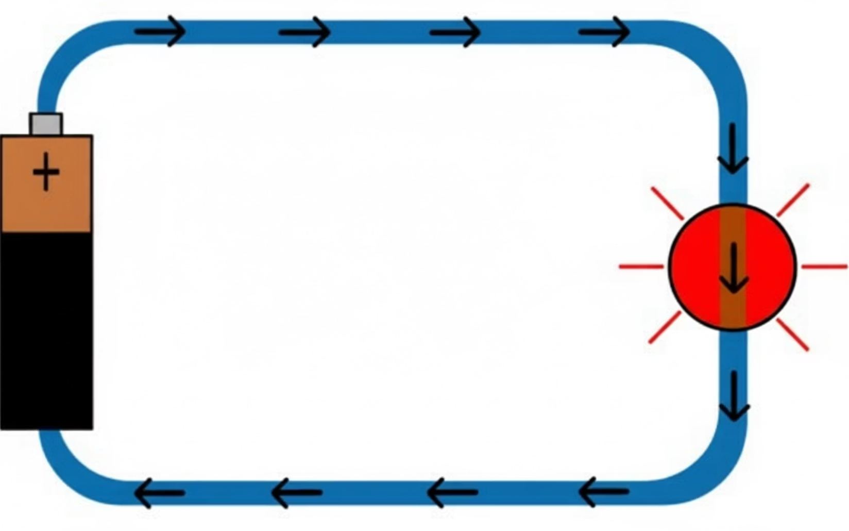

Электр тогы көздері
Неге ток көзі қажет?
Ток көзі дегеніміз не?
Электр тогы – зарядтардың ұйымдасқан қозғалысы.
Электр тогының көзі – өткізгіште үздіксіз электр өрісін қамтамасыз ететін құрылғы.
Бірақ ток өзінен-өзі ұзақ уақыт жүре алмайды.
Өткізгіште үздіксіз электр өрісі болу үшін арнайы құрылғы қажет.

Slide 9

Ток көзінің жұмыс істеу принципі
Электр тогының көзі – энергияның бір түрін (химиялық, механикалық, жылулық және т.б.) электр энергиясына түрлендіретін және өзінің қысқыштары арасында потенциалдар айырмасын ұстап тұратын құрылғы.
Зарядтарды ажырату процесі
Ток көзінің ішінде электр емес табиғаттағы күштердің әсерінен (оларды бөгде күштер деп атайды) электр зарядтары ажыратылады:
Оң зарядтар ток көзінің бір қысқышында жиналады
Теріс зарядтар екінші қысқышта жиналады
Бөгде күштер зарядтарды орын ауыстыруға жұмыс атқарады, нәтижесінде қысқыштарда тұрақты потенциалдар айырмасы сақталады.

Slide 10
Электр тогы көздерінің түрлері
Батарейкалар
Аккумуляторлар
Генераторлар
Күн батареялары
Химиялық ток көздері. Ішінде химиялық реакция жүреді, ол:
Қайта зарядталатын химиялық ток көздері. Жұмыс принципі батарейкалармен бірдей – ток химиялық реакциялар есебінен пайда болады.
Механикалық энергияны электр энергиясына айналдырады.
Жарықты электр энергиясына айналдырады.
Зарядтарды ажыратады
Оларға жарық түскенде, ішінде электр өрісі пайда болады, сөйтіп ток туады.
Потенциалдар айырмасын тудырады
Бір нәрсе айналғанда (турбина, ротор) электр тогы пайда болады.
Тізбекте токтың жүруін қамтамасыз етеді
Артықшылығы: қайта-қайта зарядтап пайдалануға болады.
Мысалы: калькулятордағы, жасанды серіктердегі күн батареялары.
Мысалы: электр станцияларындағы генераторлар, велосипедтегі динамо.
Мысалы: қашықтан басқару пультіндегі, сағаттағы батарейкалар.
Мысалы: телефондағы, ноутбуктегі, автокөліктегі аккумуляторлар.

Slide 11

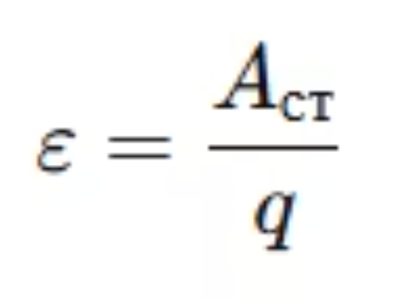
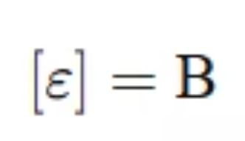
Электр қозғаушы күш (ЭҚК)
Бөгде күштердің жабық тізбек бойымен бірлік оң зарядты орын ауыстыру үшін атқаратын жұмысы ток көзінің электр қозғаушы күші деп аталады.
Электр қозғаушы күш ε (эпсилон) әрпімен белгіленеді.
Формуласы:
мұндағы:
Aбөг – бөгде күштердің жұмысы
q – ток көзінің ішінде орын ауыстырған заряд
Өлшем бірлігі: Вольт (В)

Slide 12
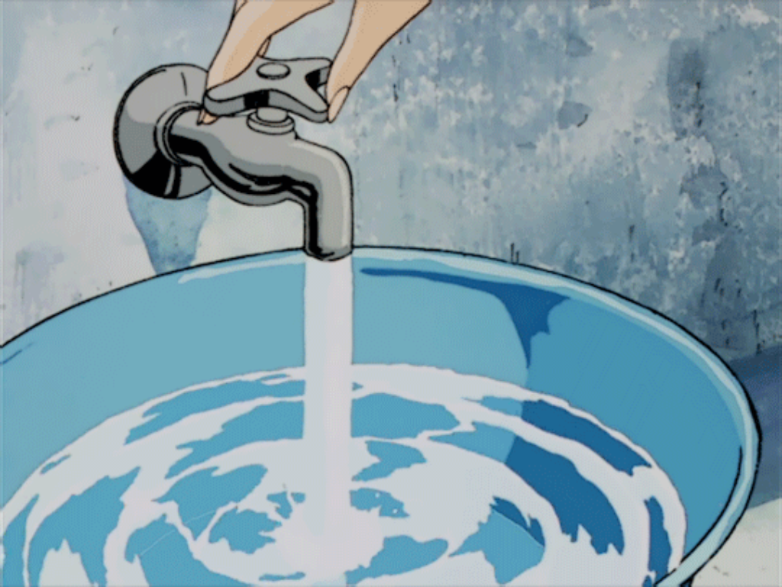
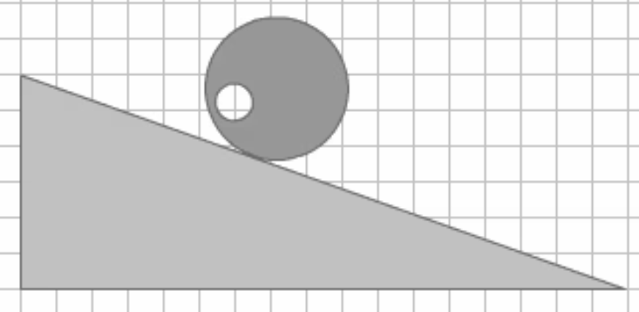
ЭҚК-ті түсіну: аналогиялар
Аналогия 1: Сорап және су
Аналогия 2: Төбешік және допшық
Допшық өзі төменге қарай домалайды.
Бірақ қайтадан домалау үшін – оны жоғары көтеру керек.
Ток көзі = допшықты көтергіш
Тұйық құбырлар жүйесін елестетіңіз:
ЭҚК = допшықты көтеру жұмысы
Су = электр зарядтары
Құбырлар = өткізгіштер
Судың ағысы = электр тогы
Сорап = ток көзі
ЭҚК сорап суды қаншалықты қуатты итеретінін көрсетеді.

Slide 13

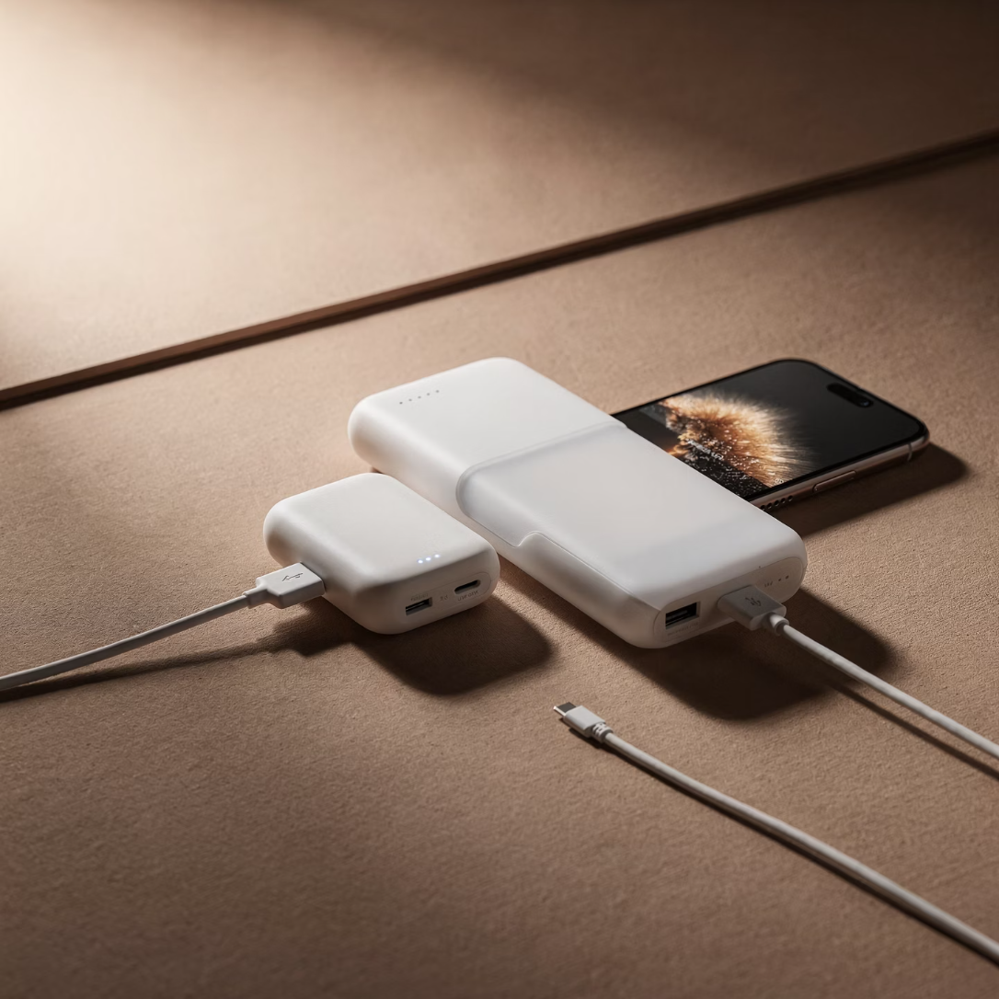
Есеп 1: «Пауэрбанк телефонды зарядтады»
Берілгені:
Шешуі:
Aбөг = 48 Дж
Формула:
q = 16 Кл
Табу керек:
ε = ?
Есептеу:
Жауабы:
Пауэрбанк 48 Дж жұмыс атқарып, 16 Кл зарядты орын ауыстырды. Нәтижесінде оның ЭҚК-і 3 В болды.

Slide 14

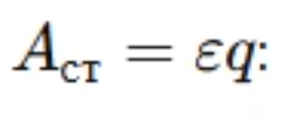
Есеп 2: «Жорықтағы шам»
Берілгені:
ε = 1,5 В
q = 12 Кл
Табу керек:
Aбөг = ?
Шешуі:
Формуладан жұмысты табамыз:
Есептеу:
Жауабы: Aбөг = 18 Дж
Жорықтағы шамның батарейкасы 12 Кл зарядты орын ауыстыру үшін 18 Дж жұмыс атқарды.

Slide 15


Тапсырма 1: «3 шартты дәлелде» (жұптық)
Нұсқау:
Төмендегі 3 жағдаятты оқы. Әр жағдаятта электр тогы неге жүрмейді? Қай шарт орындалмағанын анықтап, 1 сөйлеммен дәлелде.
Еске түсір: токтың пайда болу шарттары – еркін заряд тасымалдаушылар,
кернеу (электр өрісі), тұйық тізбек
Жағдаят 1
1
Батарея бар, бірақ сым үзілген.
Орындалмаған шарт: _______________________
Себебі: _______________________
Жағдаят 2
2
Шам мен сым бар, бірақ ток көзі жоқ.
Орындалмаған шарт: _______________________
Себебі: _______________________
Жағдаят 3
3
Батарея, шам, сым бар, бірақ арасына пластик бөлік қойылған.
Орындалмаған шарт: _______________________
Себебі: _______________________
Дескриптор: 3 жағдаяттың әрқайсысына сәйкес шартты дәл табады (1 балл), нақты
дәлел жазады (1 балл).

Slide 16
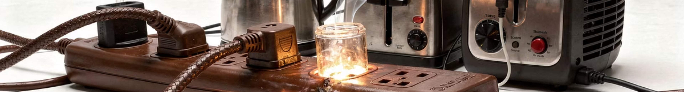
Тапсырма 2: Функционалдық сауаттылық – «Ұзартқыш неге қызады?»
Жағдаят:
Ас үйде шәйнек (2000 Вт) және микротолқынды пеш (1200 Вт) бір ұзартқышқа қосылған. Ұзартқыштың рұқсат етілген тогы 10 А, желі кернеуі 220 В.
01
02
Жалпы қуатты тап
Ток күшін есепте
Pжалпы = P₁ + P₂
I = P / U
Pжалпы = _____________ Вт
I = _____________ А
03
04
Ұзартқыш қауіпсіз бе?
Қауіпсіздік шешімдерін ұсын
10 А-мен салыстыр:
2 шешім жаз:
____________________
_____________________
_____________________
Дескриптор: Есептеу дұрыс (1 балл), қауіптің себебін түсіндіреді (1 балл), қауіпсіз шешім ұсынады (1 балл).

Slide 17


Тапсырма 3: Құндылық + ұлттық дәстүр – «Отбасы келісімі»
Қазақ отбасында тәртіп – береке. Үйдегі электр қауіпсіздігі – отбасының амандығы.
Нұсқау:
Үйдегі электр қауіпсіздігіне арналған 3 ереже құрастыр. Әр ережеге 1 дәлел жаз.
Ереже 1:
Ереже 2:
________________________________
________________________________
Дәлел: ______________________________
Дәлел: _______________________________
Ереже 3:
_________________________________
Дәлел: ________________________________
Дескриптор: Қауіпсіздікке қатысты 3 нақты ереже бар (1 балл), «тәртіп сақталса апат азаяды», «қауіпсіздік – жауапкершілік» деп байланыстырады (1 балл).

Slide 18
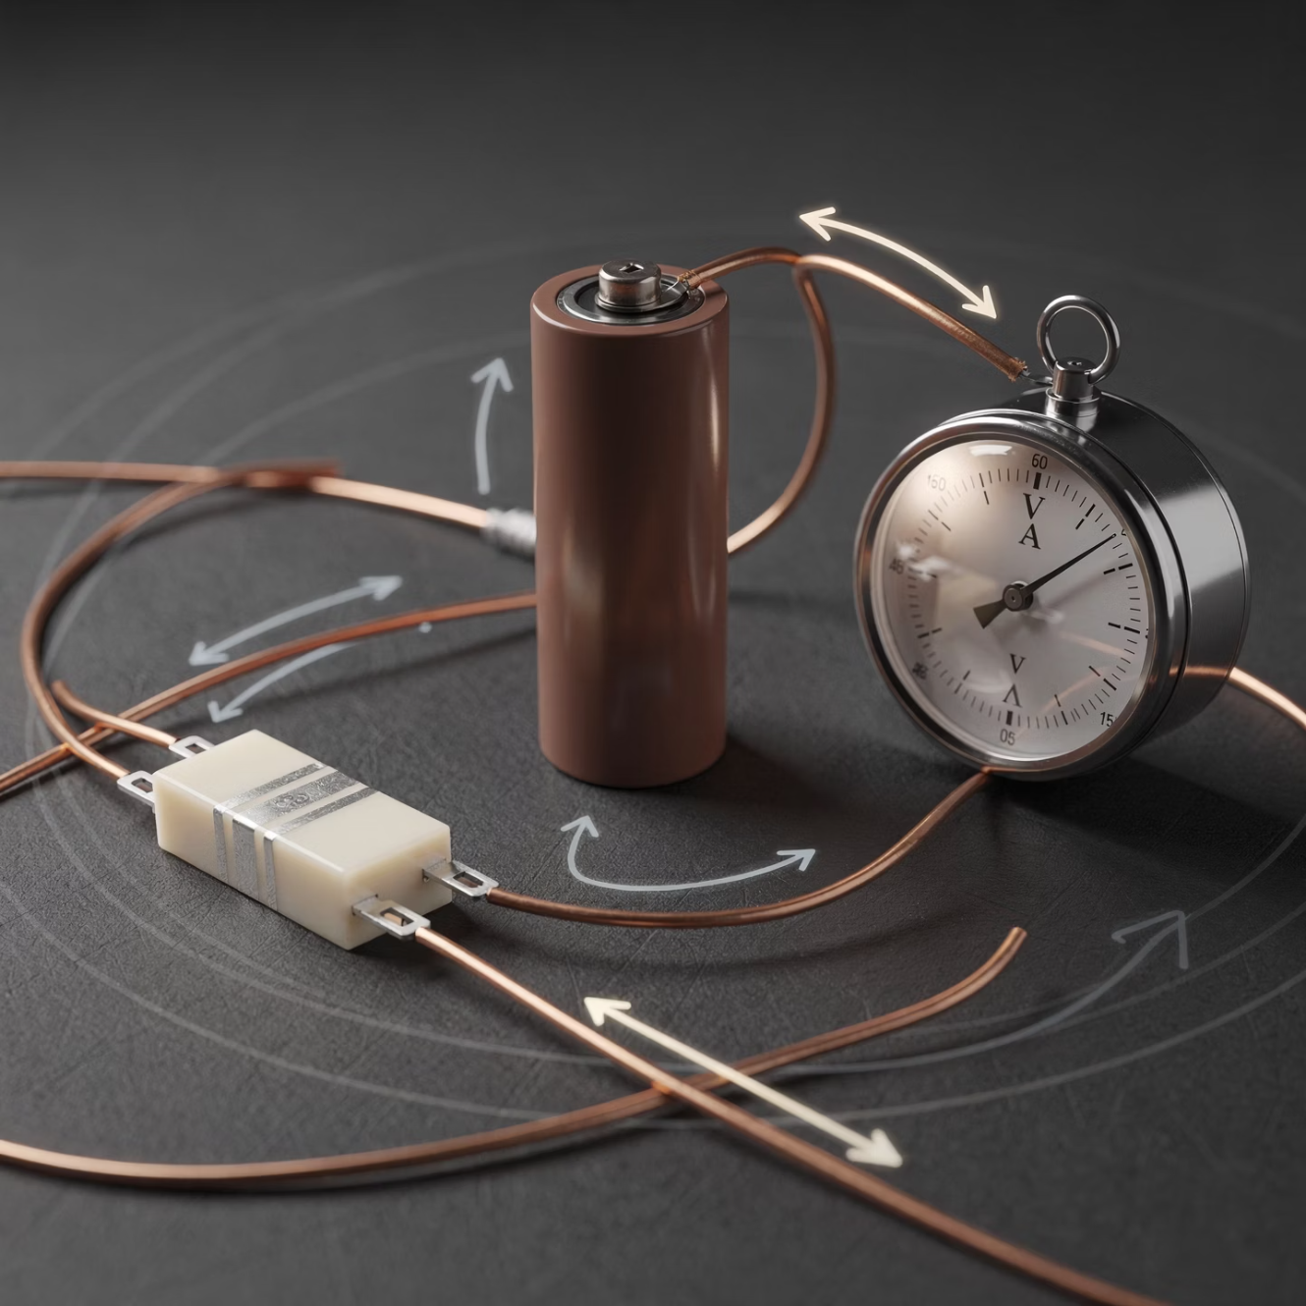
Тапсырма 4: Есеп – «Тізбектегі ток күші» (жеке)
Берілгені:
U = 12 В
R = 24 Ом
Табу керек:
I = ?
Шешуі:
Формула: I = _________________
Есептеу: I = _________________
Жауабы: I = _____________
Қосымша сұрақ:
Егер R 2 есе артса, I қалай өзгереді?
Жауап: _______________________
Дескриптор: Формуланы дұрыс қолданады (1 балл), дұрыс есептейді (1 балл), тәуелділікті түсіндіреді (1 балл).

Slide 19

Сабақты қорытындылау
Рефлексия: «2+1» әдісі
Үй тапсырмасы
2 нәрсе: «Не үйрендім?»
1) Негізгі: «Электр тогының 3 шарты» – 6 сөйлемдік түсіндірме + 2 өмірлік мысал
1 сұрақ: «Не түсініксіз қалды?»
1 оқушыдан ауызша қорытынды
2) Зерттеу дағдысы + ИИ: ChatGPT қолдан үйдегі электр қауіпсіздігі бойынша 7 ереже сұра. Содан кейін 2 ережені таңдап, өз үйіңе бейімдеп жаз.
«Тәртіпке бағынған – озар»
Электр қауіпсіздігі – біздің жауапкершілігіміз!

